Slide 1
숭실대학교
캡스톤 디자인 경진대회
ID :
문돌이
Login
PW :
김진석 윤창섭
C
H
A
P
T
E
R
0
7
.
com

Slide 2
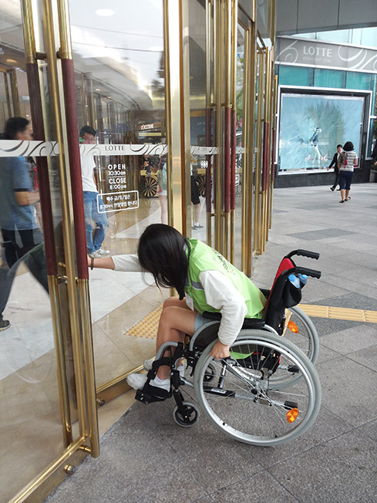
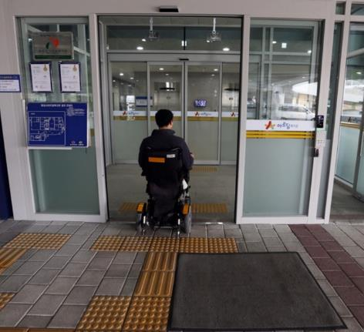
1
과제 해결방안 및 과정
캡스톤 디자인 경진대회
Enjoy your stylish business and campus life with BIZCAM ｜ CONTENTS ｜ CONTENTS ｜ CONTENTS ｜ CONTENTS
개발배경
모든 건물을 들어갈 때는 반드시 문을 거쳐야 하는데, 몸이 불편하거나 특히 휠체어를 탄 장애인들에게는 넘기 힘든 벽이나 마찬가지일 것입니다. 가뜩이 긴급 상황이나 화재 상황처럼 빠르게 대피할 필요가 있는 상황에서 여닫이 문은 장애인들에게는 큰 위험한 요소일 수도 있겠다라는 생각이 들었습니다. 더욱이 70kg 이상의 무거운 문은 누군가의 도움 없이는 열 수 조차 없을 것입니다.
그래서 음성이나 제스쳐로 작동하는 자동 여닫이 문을 생각하게 되었습니다. 기존 양 옆으로 열리는 자동문은 200만원 정도의 설치비용이 드는 반면 가격대비 매우 저렴하지만 기존 여닫이문에도 설치할 수 있는 자동 전자식 도어체크를 고안하게 되었습니다.

Slide 3
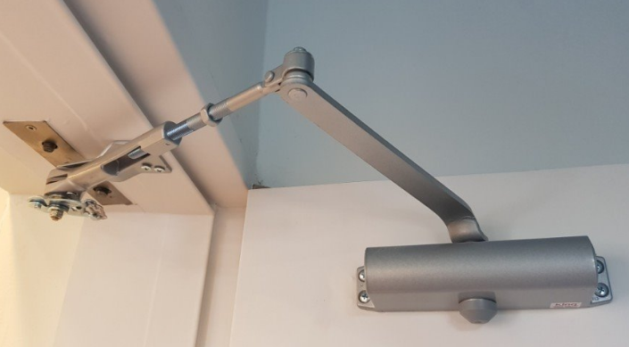
1
과제 해결방안 및 과정
캡스톤 디자인 경진대회
Enjoy your stylish business and campus life with BIZCAM ｜ CONTENTS ｜ CONTENTS ｜ CONTENTS ｜ CONTENTS
여닫이 문을 열기 위해서 문을 열고 닫는 작동 매커니즘을 생각해야했는데, 여닫이 문의 “도어클로져”로부터 영감을 받아 생각하기 시작했습니다. 도어클로져는 말 그대로 닫힐 때 서서히 닫히는 기능만 할 뿐인데, 도어클로져에 모터를 달아 문을 열 수도 있게끔 제어하기로 방향을 정하였습니다.

Slide 4
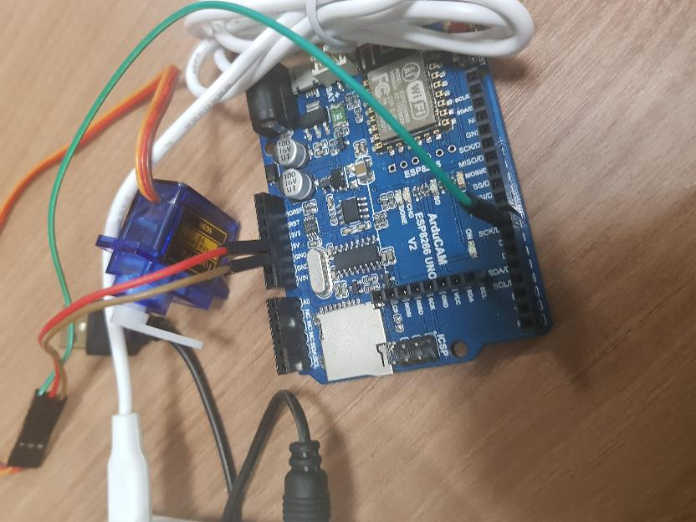
1
과제 해결방안 및 과정
캡스톤 디자인 경진대회
Enjoy your stylish business and campus life with BIZCAM ｜ CONTENTS ｜ CONTENTS ｜ CONTENTS ｜ CONTENTS
현대에는 단순하고 설치하기 쉬운 여닫이 문이 광범위하게 사용되는 반면 이를 자동화하여 여는 방법은 많이 발전하지 못했습니다.
실제 사회에 적용 가능한 자동 여닫이문을 만들기 위해서는 지금 사용하는 문에도 “설치 가능한” 자동 여닫이 클로져를 만드는게 목표였기에 무선제어에 초점을 맞추었습니다.
WIFI와 MQTT프로토콜을 이용하여 우선적으로 서보모터제어를 하며 프로토타입을 만들어 나갔습니다.

Slide 5
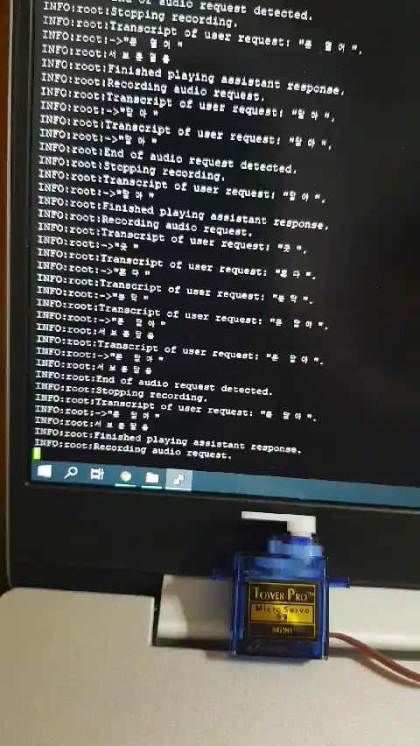
1
과제 해결방안 및 과정
캡스톤 디자인 경진대회
Enjoy your stylish business and campus life with BIZCAM ｜ CONTENTS ｜ CONTENTS ｜ CONTENTS ｜ CONTENTS
라즈베리파이3B와 구글 어시스턴트 오픈소스를 사용하여 음성인식과 서보모터 제어를 구현하였습니다.
우선적으로 “문 열어”, “문 닫어”의 명령에만 움직이며 한번 실행해 놓으면 계속 듣는 상태를 유지하게끔 파이썬 기반 코드를 수정하였습니다.
동영상입니다.

Slide 6
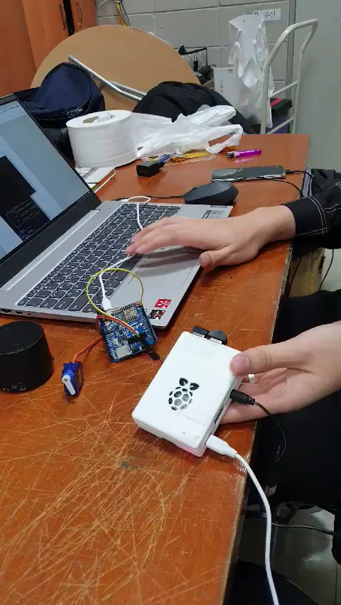
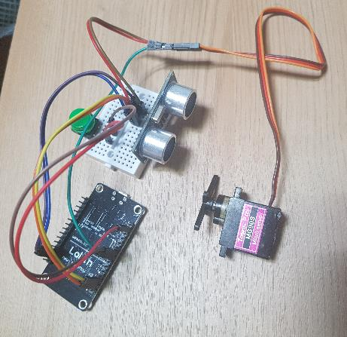
1
과제 해결방안 및 과정
캡스톤 디자인 경진대회
Enjoy your stylish business and campus life with BIZCAM ｜ CONTENTS ｜ CONTENTS ｜ CONTENTS ｜ CONTENTS
MQTT의 브로커를 이용하여 Publish와 Subscriber간의 통신으로 완벽하게 무선으로 제어하는 방향으로 설계하였습니다
라즈베리파이의 마이크에 명령을 내리면 같은 네트워크 환경의 IP와 Port번호를 이용해 ESP8266이 서보모터를 작동시킵니다.
ESP8266의 소형보드에 전원만 있으면 모든 센서가 제어되게끔 설계하였습니다.
추가적으로 거리감지 센서와 버튼을 추가하여 안정성과 편의성을 더하였는데, 이 적외선 센서보다 더 안전하고 정확한 방법을 생각하고 있고, 더 간편하게 제스쳐로 열리는 문도 설계 중에 있습니다.
동영상입니다.

Slide 7
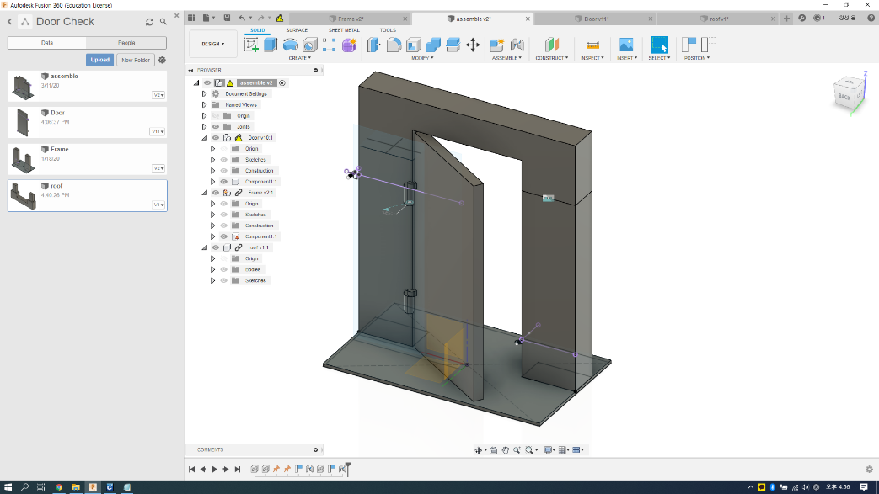
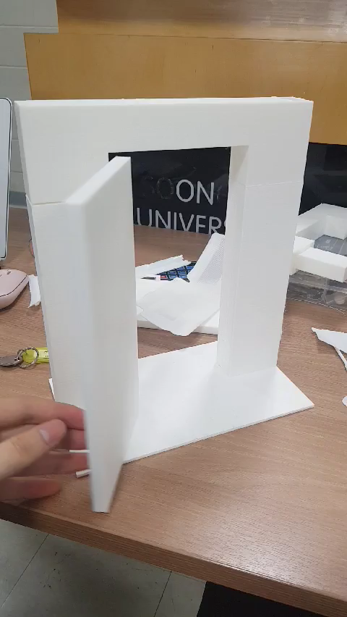
1
과제 해결방안 및 과정
캡스톤 디자인 경진대회
Enjoy your stylish business and campus life with BIZCAM ｜ CONTENTS ｜ CONTENTS ｜ CONTENTS ｜ CONTENTS
우선적으로 실제 제작에 앞서 프로토타입을 만들어 전체적인 구조와 설계 방법을 정하고, 실제로 작동이 될 때 어떠한 문제점이 있는지 파악하고자 하였습니다.
3D 모델링 프로그램인 Fusion 360을 이용하여 문 초안을 모델링하였습니다.
동영상입니다.

Slide 8
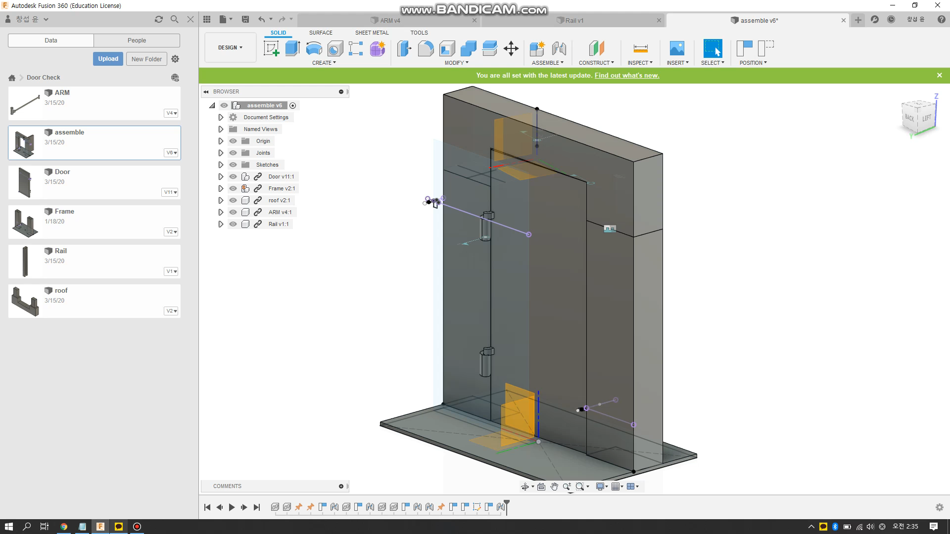
1
과제 해결방안 및 과정
캡스톤 디자인 경진대회
Enjoy your stylish business and campus life with BIZCAM ｜ CONTENTS ｜ CONTENTS ｜ CONTENTS ｜ CONTENTS
개발진행 예정
제스쳐로 열리는 문 개발 예정
2. 실제 크기 문을 만들기 위한 모터 및 설계
3. 더 안정적이고 정확하게 구동되는 감지센서
동영상입니다.
도어체크를 3D프린터로 소형화하여 직접 만들기에는 어려움이 있어 레일(Rail)과 암(Arm)으로 설계를 변경하였습니다.

Slide 9

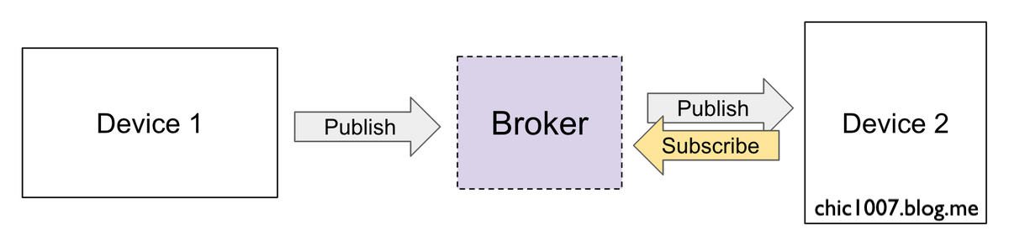
2
출품과제 기술
캡스톤 디자인 경진대회
Enjoy your stylish business and campus life with BIZCAM ｜ CONTENTS ｜ CONTENTS ｜ CONTENTS ｜ CONTENTS
STT(Speech To Text)
MQTT Broker
Gesture Recognition

Slide 10
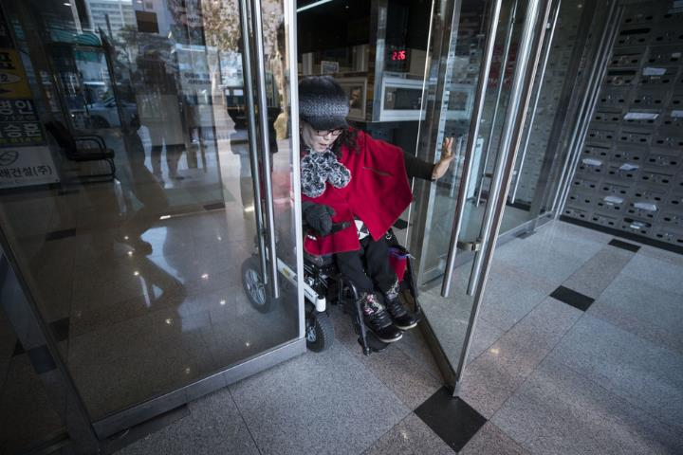
3
기대효과
캡스톤 디자인 경진대회
Enjoy your stylish business and campus life with BIZCAM ｜ CONTENTS ｜ CONTENTS ｜ CONTENTS ｜ CONTENTS
여닫이 문이 많은 현대사회에 장애인들이 겪는 어려움을 해결할 수 있음
휠체어 뿐만 아니라 몸이 불편한 장애인들이나 손을 못쓰는 상황에 유용할 것이라고 예상됨
슬라이딩 자동문 대비 설치 비용을 약 1/10로 줄여 쉬운 대중화 가능
불특정 다수가 이용하는 공공기관 및 상점에 설치하여 손으로 전파되기 쉬운 병균 감염 예방!

